Slide 1
Skew Binomial Heap
Voica Stefan
Moloceniuc Albert

Slide 2
Heap Binomial
În informatică , un heap binomial este o structură de date care acționează ca o coadă prioritară . Este un exemplu de grămada fuzionabilă (numită și heap fuzionabilă), deoarece acceptă îmbinarea a două grămezi în timp logaritmic. Este implementat ca un heap similar cu un heap binar, dar folosind o structură arborescentă specială, care este diferită de arborii binari completi utilizați de heapurile binar.

Slide 3
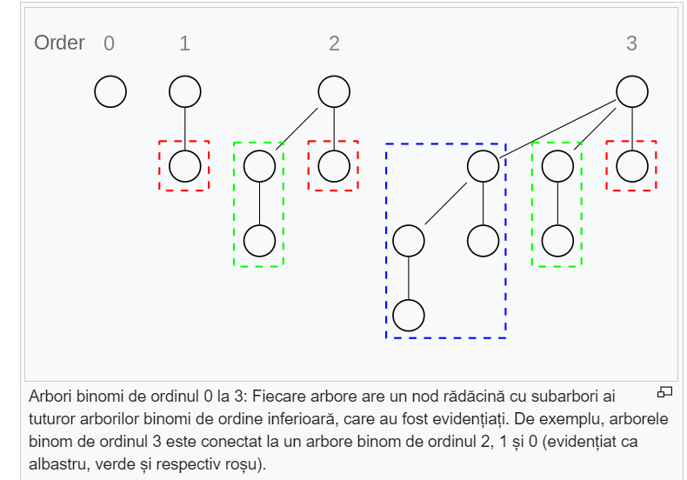
Heap binomial
Un heap binomial este implementat ca un set de arbori binomi (comparați cu un heap binar , care are forma unui singur arbore binar), care sunt definite recursiv după cum urmează: Un arbore binom de ordinul 0 este un singur nod Un arbore binom al ordinii 𝑘 are un nod rădăcină ai cărui copii sunt rădăcini de arbori binomi de ordine 𝑘−1, 𝑘−2 ..., 2, 1, 0 (în această ordine).

Slide 4
Structura unui heap binomial
Un heap binomial este implementat ca un set de arbori binomi care satisfac proprietățile heap binomiale:
Fiecare arbore binom dintr-un heap respectă proprietatea minim-heap: cheia unui nod este mai mare sau egală cu cheia părintelui său.
Poate exista cel mult un arbore binom pentru fiecare ordin, inclusiv ordinul zero.
Prima proprietate asigură că rădăcina fiecărui arbore binom conține cea mai mică cheie din arbore. Rezultă că cea mai mică cheie din întreaga grămadă este una dintre rădăcini.

Slide 5
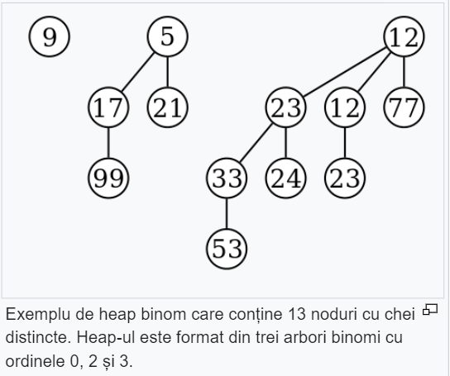

Slide 6
Implementare
Deoarece nicio operațiune nu necesită acces aleatoriu la nodurile rădăcină ale arborilor binomi, rădăcinile arborilor binomi pot fi stocate într-o listă legată , ordonată în ordinea crescătoare a arborelui. Deoarece numărul de copii pentru fiecare nod este variabil, nu funcționează bine pentru fiecare nod să aibă legături separate către fiecare dintre copiii săi, așa cum ar fi comun într-un arbore binar.
In schimb, este posibil să se implementeze acest arbore folosind link-uri de la fiecare nod către copilul său de ordinul cel mai înalt din arbore și către fratele său din următorul ordin mai mic decât acesta. Acești indicatori frați pot fi interpretați ca următorii indicatori dintr-o listă legată de copii ai fiecărui nod, dar cu ordinea opusă a listei de rădăcini legate: de la cea mai mare la cea mai mică ordine, mai degrabă decât invers. Această reprezentare permite a doi arbori de același ordin să fie legați împreună, făcând un arbore de ordinul următor mai mare, în timp constant.

Slide 7
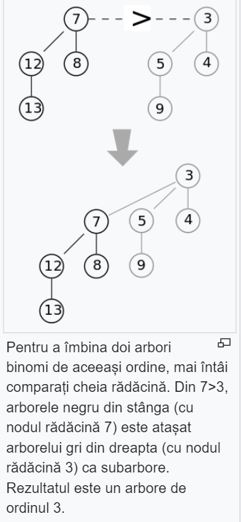
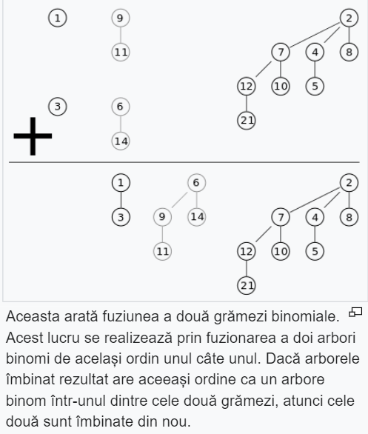
Îmbinare
Operația de îmbinare a două grămezi este folosită ca subrutină în majoritatea celorlalte operațiuni. O subrutină de bază în cadrul acestei proceduri îmbină perechi de arbori binomi de același ordin. Acest lucru se poate face prin compararea cheilor de la rădăcinile celor doi arbore (cele mai mici chei din ambii arbore). Nodul rădăcină cu cheia mai mare este transformat într-un copil al nodului rădăcină cu cheia mai mică, mărindu-i ordinea cu una:

Slide 8
Inserare
Inserarea unui nou element într-un heap se poate face prin simpla crearea unui nou heap care conţine doar acest element şi apoi îmbinându-l cu heap- ul original. Din cauza îmbinării, o singură inserare necesită timpO(log n). Cu toate acestea, acest lucru poate fi accelerat utilizând o procedură de îmbinare care face scurtături la îmbinare după ce ajunge la un punct în care doar unul dintre grămezile îmbinate are arbori de ordine mai mare. Cu această accelerare, într-o serie dekinserții consecutive, timpul total pentru inserții este (k + log n).

Slide 9
Găsiți minim
﻿
Inserarea unui nou element într-un heap se poate face prin simpla crearea unui nou heap care conţine doar acest element şi apoi îmbinându-l cu heap- ul original. Din cauza îmbinării, o singură inserare necesită timpO(log n). Cu toate acestea, acest lucru poate fi accelerat utilizând o procedură de îmbinare care face scurtături la îmbinare după ce ajunge la un punct în care doar unul dintre grămezile îmbinate are arbori de ordine mai mare. Cu această accelerare, într-o serie dekinserții consecutive, timpul total pentru inserții este (k + log n).

Slide 10
Șterge
Pentru a șterge un element din heap, reduceți cheia acestuia la infinit negativ (sau echivalent, la o valoare mai mică decât orice element din heap) și apoi ștergeți minimul din heap.

Slide 11
Skew Binomial Heap
﻿
Inserarea unui nou element într-un heap se poate face prin simpla crearea unui nou heap care conţine doar acest element şi apoi îmbinându-l cu heap- ul original. Din cauza îmbinării, o singură inserare necesită timpO(log n). Cu toate acestea, acest lucru poate fi accelerat utilizând o procedură de îmbinare care face scurtături la îmbinare după ce ajunge la un punct în care doar unul dintre grămezile îmbinate are arbori de ordine mai mare. Cu această accelerare, într-o serie dekinserții consecutive, timpul total pentru inserții este (k + log n). Un alt mod de a afirma acest lucru este că (după

Slide 12
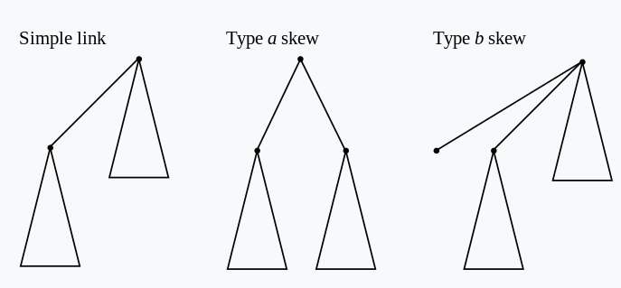
O grămadă binomială oblică este o pădure de arbore binomi deformați, care sunt definiți inductiv: • Un arbore binom oblic de rang 0 este un nod singleton.
Un arbore binom oblic de rangr + 1poate fi construit în trei moduri.
Un link simplu leagă două rangurirarbore, făcându-l pe unul să fie copilul cel mai din stânga celuilalt.
O legătură oblică de tip A leagă trei arbore. Două ranguri r arborei devin copiii unui arbore de rang 0.
O legătură oblică de tip B leagă trei arbore. Un arbore de rang
O și un rangrcopac devin cei mai stângi copii de alt rang r сорас.

Slide 13
Gasire minim
﻿O grămadă binomială oblică este o pădure de copaci binomi deformați, care sunt definiți inductiv:
• Un arbore binom oblic de rang 0 este un nod singleton.
Un arbore binom oblic de rangr + 1poate fi construit în trei moduri.
Un link simplu leagă două rangurircopaci, făcându-l pe unul să fie copilul cel mai din stânga celuilalt.
O legătură oblică de tip A leagă trei copaci. Două rangurir copacii devin copiii unui copac de rang 0.
O legătură oblică de tip B leagă trei copaci. Un arbore de rang
O și un rangrcopac devin cei mai stângi copii de alt rangr сорас.

Slide 14
Îmbinare
O grămadă binomială oblică este o pădure de copaci binomi deformați, care sunt definiți inductiv:
• Un arbore binom oblic de rang 0 este un nod singleton.
Un arbore binom oblic de rangr + 1poate fi construit în trei moduri.
Un link simplu leagă două rangurircopaci, făcându-l pe unul să fie copilul cel mai din stânga celuilalt.
O legătură oblică de tip A leagă trei copaci. Două rangurir copacii devin copiii unui copac de rang 0.
O legătură oblică de tip B leagă trei copaci. Un arbore de rang
O și un rangrcopac devin cei mai stângi copii de alt rangr сорас.

Slide 15
Inserați
Creaţi un arbore binom oblic de rang 0 (un nod singleton), care conţine cheia de inserat. Cei mai mici doi copaci din grămada sunt apoi luați în considerare:
Dacă amândoi sunt de rangr, apoi efectuați o legătură oblică cu aceşti doi arbori şi nodul singleton. Arborele rezultat este de rangr + 1. Deoarece nu putea exista decât un singur rangr + 1arbore în grămada originală, invariantul este păstrat.
Dacă sunt de ranguri diferite, pur şi simplu adăugați arborele de rang 0 în fruntea listei de rădăcini. Deoarece lista de rădăcini nu avea arbori de rang duplicat înainte, invariantul nu este încălcat, deoarece vor exista cel mult doi arbori de rang 0 după.
Deoarece se realizează până la o legătură, această operație se execută în cel mai rău cazO(1)timp, îmbunătățirea halei binomiale care se bazează pe analiza amortizată pentru acesta (1) legat, cu cel mai rău caz deO(log n).

Slide 16
Șterge-min
Creaţi un arbore binom oblic de rang 0 (un nod singleton), care conţine cheia de inserat. Cei mai mici doi copaci din grămada sunt apoi luați în considerare:
Dacă amândoi sunt de rangr, apoi efectuați o legătură oblică cu aceşti doi arbori şi nodul singleton. Arborele rezultat este de rangr + 1. Deoarece nu putea exista decât un singur rangr + 1arbore în grămada originală, invariantul este păstrat.
Dacă sunt de ranguri diferite, pur şi simplu adăugați arborele de rang 0 în fruntea listei de rădăcini. Deoarece lista de rădăcini nu avea arbori de rang duplicat înainte, invariantul nu este încălcat, deoarece vor exista cel mult doi arbori de rang 0 după.
Deoarece se realizează până la o legătură, această operație se execută în cel mai rău cazO(1)timp, îmbunătățirea halei binomiale care se bazează pe analiza amortizată pentru acesta (1) legat, cu cel mai rău caz deO(log n).

Slide 17

Multumim pentru atentie!

